Slide 1
9
ZDRAVOTNÍ SITUACE
V ČESKÉ REPUBLICE

Slide 2
Zdravotní situace v České republice se v některých aspektech zlepšuje. Vývoj, úroveň ani rozložení zdraví lidí však neodpovídá potřebám ani skutečným možnostem.
O závažných zdravotních problémech vypovídají:
a. ukazatele zdravotního stavu obyvatelstva,
b. charakteristiky životního způsobu,
c. charakteristiky životního prostředí,
d. stav, činnost a výsledky zdravotnictví.

Slide 3
ZDRAVOTNÍ STAV PPOPULACE

Slide 4
Hodnocení zdravotního stavu populace
2 zdroje informací:
  rutinní statistiky
  výběrová šetření

Slide 5
Rutinní statistiky
systematicky a pravidelně sbíraná data
soubory uspořádaných dat a ukazatelů
odvětvové rutinní statistiky www.czso.cz

Slide 6
Rutinní zdravotnická statistika
  Okruhy informací:
  Obyvatelstvo
  Zdravotní stav
  Síť a činnost zdravotnických zařízení
  Pracovníci ve zdravotnictví
  Ekonomické údaje

Slide 7
ÚZIS a NZIS
Ústav zdravotnických informací a statistiky
  Ministerstvo zdravotnictví ČR
  www.uzis.cz
  www.nczisk.sk
Národní zdravotnický informační systém
  sběr a zpracování zdravotnických informací
  vedení zdravotních registrů
  poskytování informací
  využívání informací

Slide 8
Statistiky využívané ke studiu zdravotního stavu populace

Slide 9
Ukazatele pro hodnocení zdravotního stavu
  Obyvatelstvo
  Zdravotní stav
  Síť a činnost zdravotnických zařízení
  Pracovníci ve zdravotnictví
  Ekonomické údaje

Slide 10
Ukazatele pro hodnocení zdravotního stavu
Demografická statistika
A: Velikost a složení populace
B: Demografické procesy
Statistika zdravotního stavu
A: Statistiky nemocnosti
B: Statistika zemřelých

Slide 11
Ukazatele zdravotního stavu
Negativní míry zdraví
Evidence nemocí
  Statistika pracovní neschopnosti
  Statistika hospitalizovaných
  Statistika povinně hlášených nemocí
Evidence úmrtí
  Statistika zemřelých
  Statistika příčin smrti

Slide 12
Statistika nemocnosti
Klady
údaje pro popis zdravotního stavu
srovnávání, hodnocení trendů (vývoje v čase)
východisko pro počáteční fáze výzkumu (formulace pracovních hypotéz)
všeobecně dostupný a relativně levný zdroj informací
Zápory
fenomén ledovce
nekompletnost dat
neznámá správnost
živelnost, nepropojenost

Slide 13

Fenomén ledovce
Osoby, které navštíví zdravotnické zařízení.
Nemoc v latentní fázi.
Nemocní, kteří nenavštíví ZZ.
Trvalé následky nemocí - zdravotní handicapy.
Osoby, jež nemoc nevnímají.

Slide 14
Ukazatele zdravotního stavu založené na evidenci nemocí
Incidence
Prevalence
Průměrná doba trvání nemoci

Slide 15
Statistika zemřelých
ÚMRTNOST (mortalita) jako indikátor zdraví
List o prohlídce mrtvého

Slide 16
Statistika zemřelých
Přednosti
úmrtí je neopakovatelné, snadno rozpoznatelné
lze přesně časově určit
lze měřit p-st výskytu úmrtí v populaci
statistickou jednotkou je osoba
dlouhodobé časové řady
mezinárodní srovnání
Zápory
pouze nemoci vedoucí ke smrti
informace o lidech, kteří nepatří do živé populace
neznámá spolehlivost a přesnost

Slide 17
Ukazatele zdravotního stavu založené na evidenci úmrtí
Hrubá míra úmrtnosti
Standardizovaná úmrtnost
Specifická úmrtnost
Kojenecká úmrtnost
Střední délka života

Slide 18
2. Standardizovaná úmrtnost
Přepočítaná hodnota hrubé úmrtnosti
Srovnávání úmrtností v populacích s rozdílnou věkovou strukturou

Slide 19
Vlastnosti relativních ukazatelů
Relativní ukazatele vyjadřují
      jak frekvenci výskytu jevu,
      tak strukturu populace.

Slide 20
Standardizované ukazatele
Teoretické, přepočítané hodnoty, mají smysl pouze pro srovnání.
Různé ukazatele podle různých znaků.
Při sledování dlouhodobých časových řad.

Slide 21
3. Specifická úmrtnost
počet zemřelých ve věku x
střední stav obyv. ve věku x
X 1000

Slide 22
4. Kojenecká úmrtnost
počet zemřelých do 1 roku
počet živě narozených
Ukazatel zdravotního stavu i socioekon. poměrů
Další ukazatele úmrtnosti kolem porodu:
  poporodní (do 3 dnů)
  časná (do 7 dnů)
  novorozenecká (do 27 dnů)
  ponovorozenecká (od 28 dnů do 1 roku)
  perinatální (mrtvě narození + časná úmrtnost)
X 1000

Slide 23
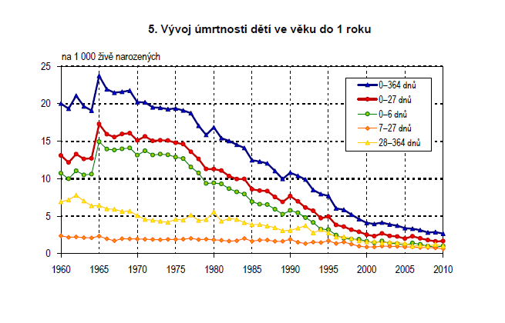

Slide 24
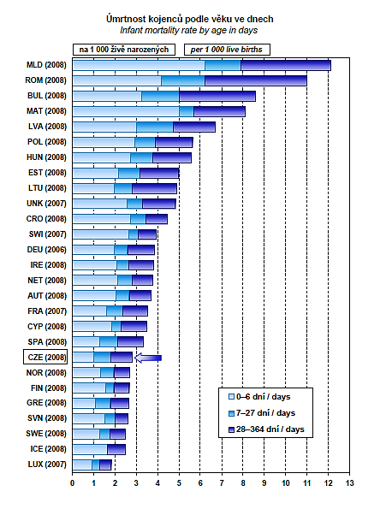

Slide 25
5. Střední délka života e_{x}
ukazatel úmrtnostních tabulek
průměrný počet roků, které má naději prožít osoba právě x-letá

Slide 26
Úmrtnostní tabulky - využití
Obecná míra zdraví
    odráží biologickou, vitální zdatnost obyvatelstva
Metodu úmrtnostních tabulek lze použít pro sledování osudu (úmrtí, ale i vyléčení) nemocných osob, např. od:
    stanovení diagnózy
    provedení operace
    změny způsobu léčby

Slide 27
P-st úmrtí před 13. narozeninami
Kořen tabulky
Střední délka života
Počet 12 letých
ve skutečné pop.
Počet 12 letých
v tabulkové pop.
Stř. stav obyv.
tabulkové pop.
Počet zemřelých ve skutečné pop.
Počet zemřelých
v tabulkové pop.
Počet let, které prožijí 12 letí dohromady

Slide 28
Střední délka života e_{x}
počet roků, který v průměru ještě prožije osoba pravě x-letá
ovšem za předpokladu,
        že se po celou dobu jejího dalšího života nezmění specifické úmrtnosti zjištěné v roce, pro který jsou úmrtnostní tabulky vypočítány.

Slide 29
statistika příčin smrti
Struktura zemřelých podle příčin smrti
  Klasifikace příčin smrti podle MKN
  Podle pohlaví a věku
Srovnávání
  Standardizace úmrtnosti podle příčin smrti
  Neznámá přesnost

Slide 32
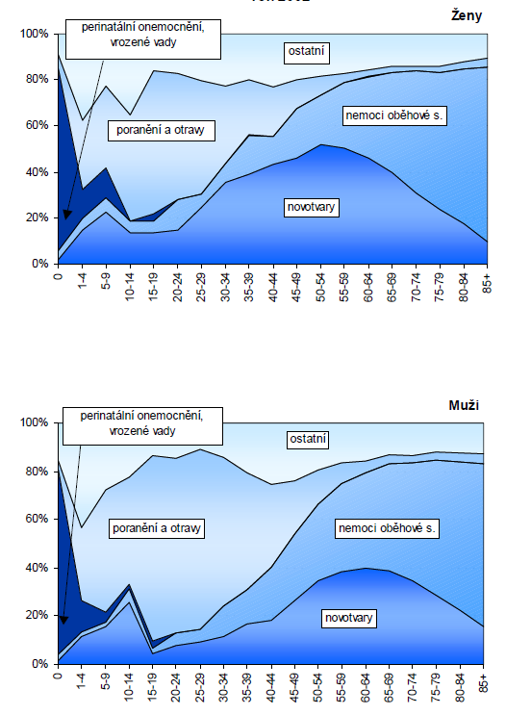

Slide 33
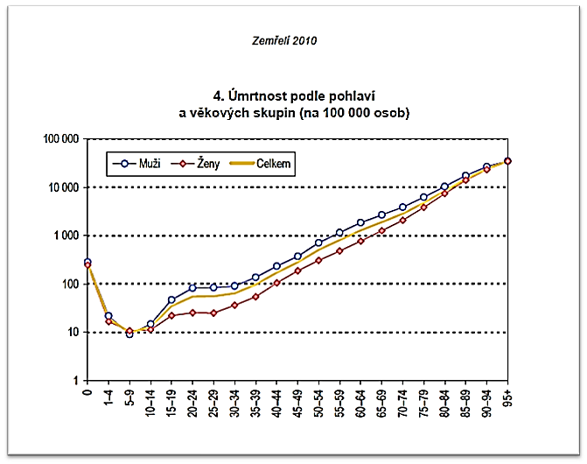

Slide 34
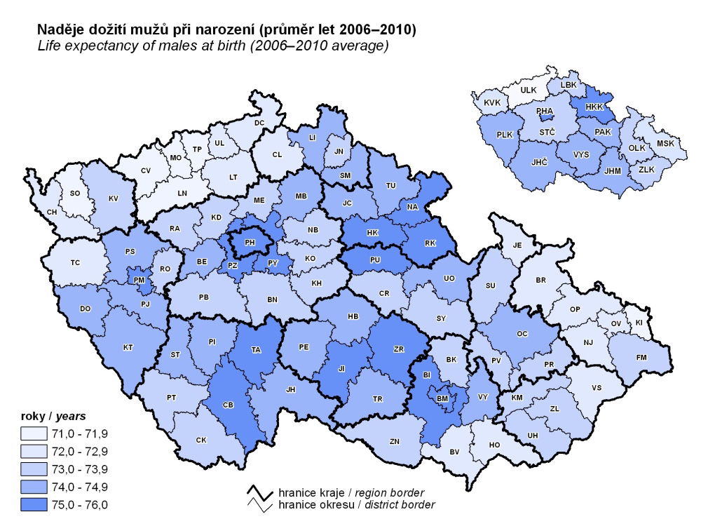

Slide 35
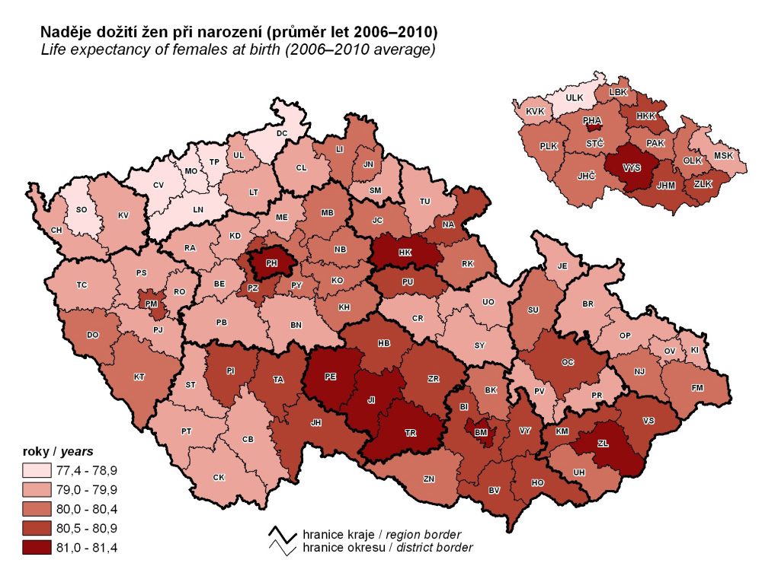

Slide 36
Paradox SDŽ

Slide 37
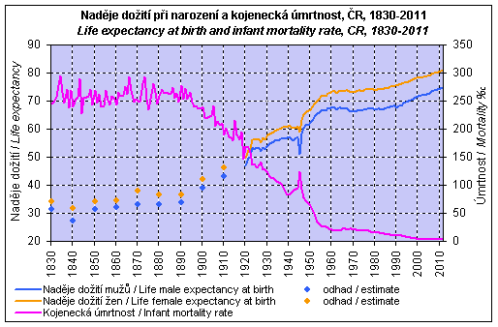

Slide 38
Souhrnné ukazatele zdravotního stavu
Naděje dožití podle zdravotního stavu:
  HLE (healthy life expectancy) = naděje dožití ve zdraví
  HLY (healthy life years)= délka života ve zdraví
Naděje dožití v daném zdravotním stavu:
  subjektivní hodnocení
    úroveň zdraví
    nemocnost
    disabilita
Naděje dožití vážená zdravotním stavem:
  disabilitou
  kvalitou života
Deficity ve zdraví:
  disabilitou vážené roky života
  ztracené roky života

Slide 39
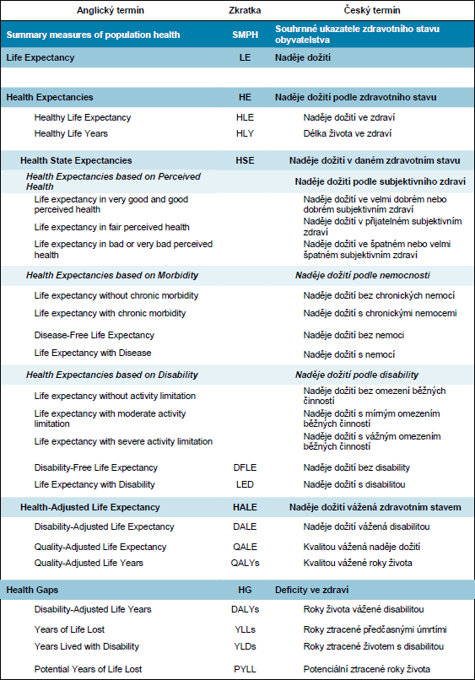

Slide 40
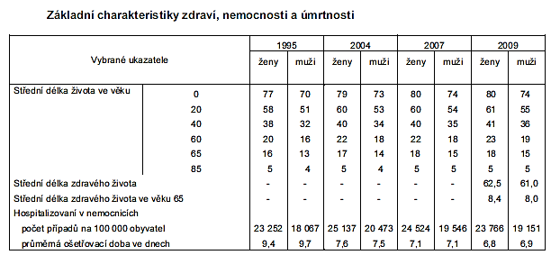

Slide 41
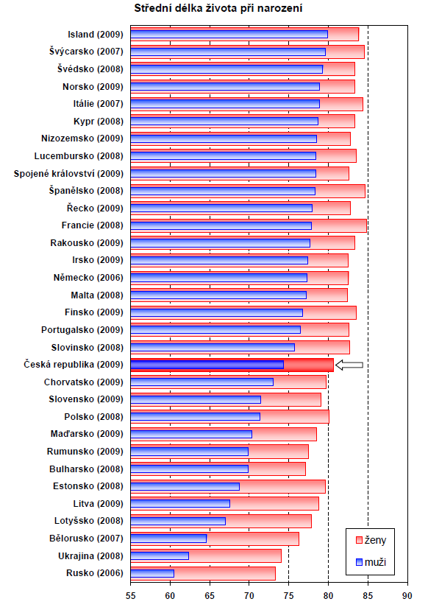

Slide 42
B. ŽIVOTNÍ ZPŮSOB
K závažným rizikovým faktorům, jejichž vliv roste, patří zejména kuřáctví, energeticky nadměrná a nevhodně složená strava, nízká pohybová aktivita, vysoká úroveň psychických tenzí a stresů, zneužívání alkoholu, léků a drog, nevhodné sexuální chování apod.

Slide 43
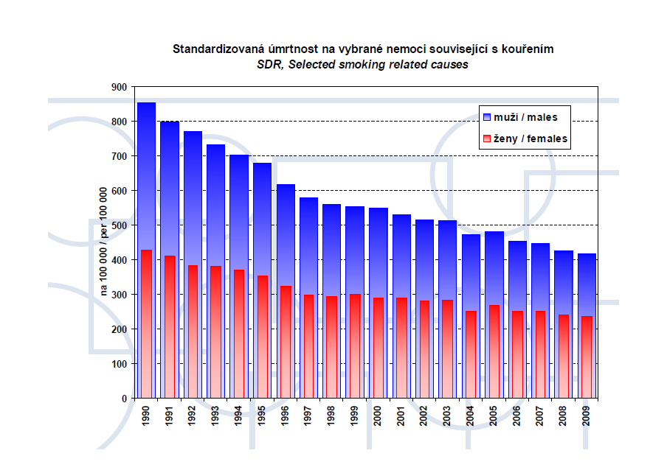

Slide 45
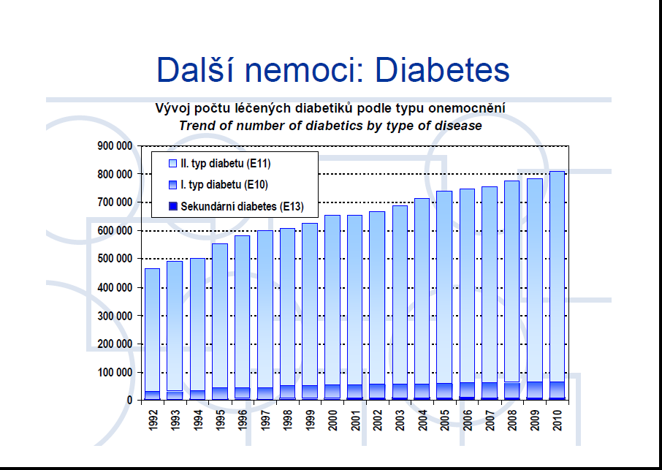

Slide 48
C. ŽIVOTNÍ PROSTŘEDÍ
K dílčímu zlepšení došlo až
v posledním desetiletí. Stav dosud není příznivý, např. pokud jde o znečišťování ovzduší, vody, půdy, potravin, chemizaci zemědělství a škodlivé fyzikální faktory, hluk, záření apod.

Slide 49
D. SYSTÉM ZDRAVOTNICTVÍ
V současné době zdravotnictví prochází obtížným obdobím transformace. Nesnáze se projevují v oblasti zdrojů (peníze, lidé, zařízení, znalosti), činností (účinnost, efektivita a kvalita zdravotnických služeb) i výstupů a dopadů zdravotní péče (spokojenost občanů a saturování zdravotnických potřeb).

Slide 50
VÝCHODISKO ze současné situace nelze vidět jen v dílčích resortních organizačních opatřeních, ale v novém pojetí zdravotní péče, ve vytvoření a skutečně odborném zvládnutí moderního systému péče o zdraví, jehož základním dlouhodobě orientovaným cílem je:
ZLEPŠIT ZDRAVÍ LIDÍ.

